Slide 1
게시판
한예지

Slide 2
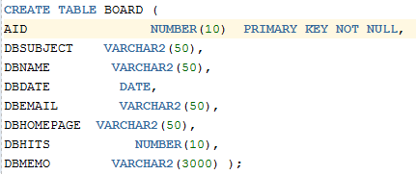
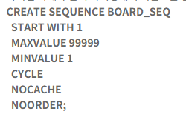
01
테이블 생성
테이블 명 : board
①AID : 글번호
②DBNAME : 이름
③DBSUBJECT : 제목
④DBDATE : 등록일
⑤DBEMAIL : 이메일
⑥DBHOMEPAGE : 아이디
⑦DBHTRS : 조회수
⑧DBMEMO : 내용
①
②
③
④
⑤
⑥
⑦
⑧
글이 생성될때 마다 자동으로
1씩 올라가는 시퀀스 생성

Slide 3
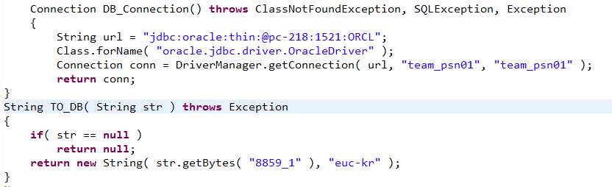
02
게시글등록 - 오라클 연결
● Connection DB_Connection( ) = 오라클 연결을 위한 메소드
● String TO_DB(String str ) = 파라메터로 들어온 값이 null 값이 아닌 경우에만
한글로 인코딩 처리하여 값을 리턴시켜주는 메소드

Slide 4
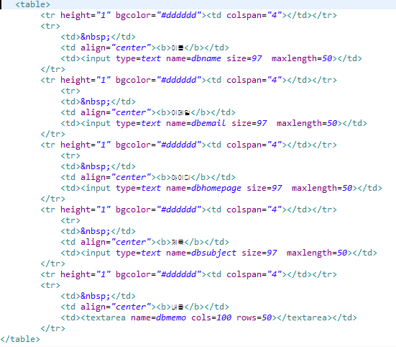
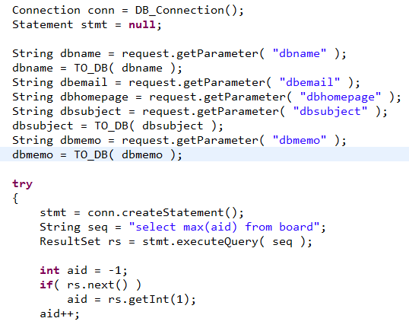
<form></form>을 사용하여 포스트 방식으로
board_write_insert.jsp로 넘김
02
게시글등록
글쓰기 폼이 뜨는 board_write.jsp
board_write_insert.jsp

Slide 5
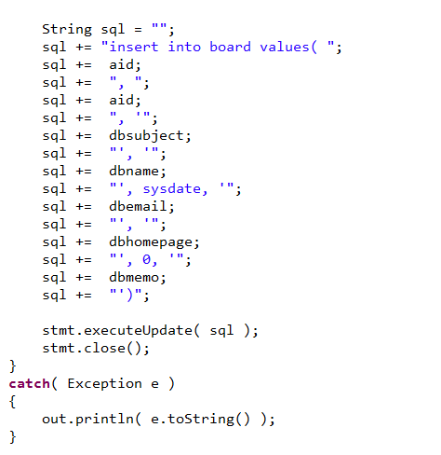

02
게시글등록
board_write_insert.jsp
글이 저장되면 글 목록을 보여주는 페이지를
만들기 위해 자바스크립트로 페이지 이동
board_list.jsp

Slide 6
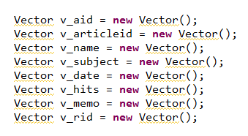
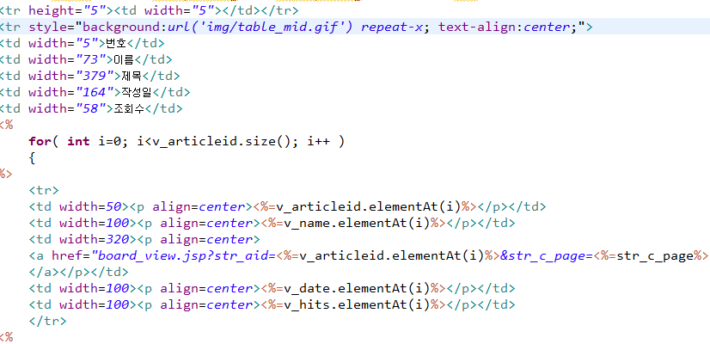
02
게시글목록
메모리 허용 범위에서 런타임으로 크기 변경이
가능하게 Vector 를 사용
글 등록한 리스트를 불러오는 소스

Slide 7
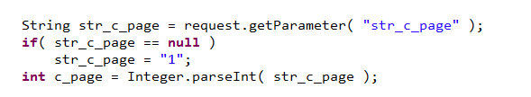
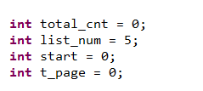
03
페이징 처리
페이지를 넘길 수 있도록 만든
시작 페이지 번호 설정
Str_c_page=”1”;로 줌으로써
시작페이지는 1부터 시작
Int total_cot=0 → 총 페이지 수를 위한 변수
Int list_num = 5 → 글이 5개 이상일때 페이지를
넘어가게하기 위한 변수

Slide 8
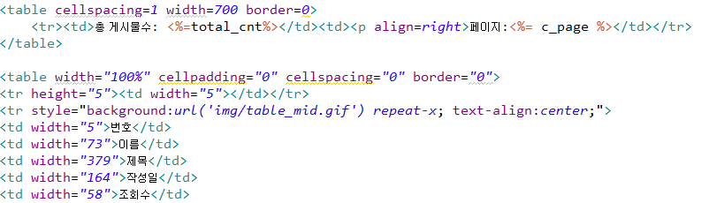
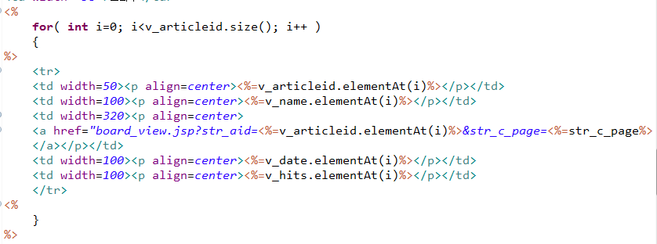
페이징 처리
03
게시물이 몇개인지
현재 페이지는 어디인지
보여주는 테이블을 작성.
글 번호 만큼 반복하기 위해 for문 사용

Slide 9
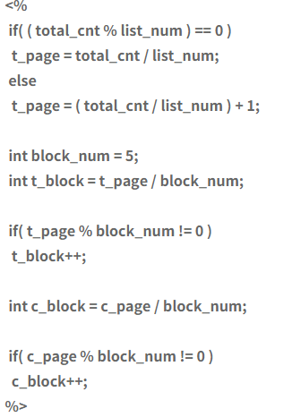
페이징 처리
03
①if문을 사용하여 페이지를 넘기게 한다 Total_con = 총 페이지
List_num = 페이지에 나오게할 목록 갯수
②int block_num = ?; 은 페이지 갯수를 말한다.
?안에 들어가는 숫자에 따라 페이지 갯수는 달라짐

Slide 10
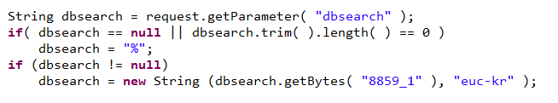
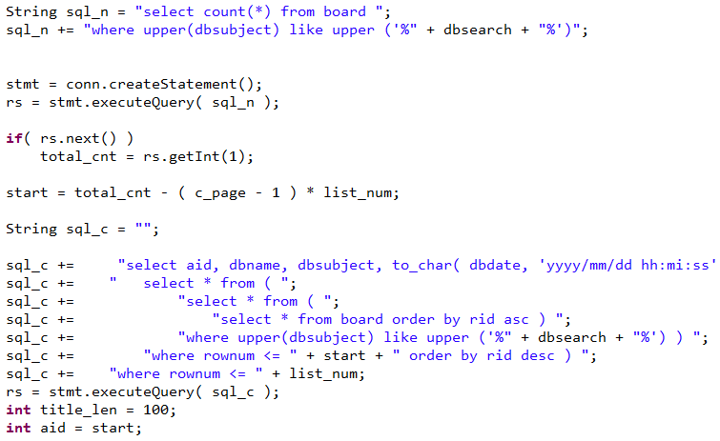
04
글검색
→많은 게시글 중에 해당하는 글자가
있는 게시글 목록만 보여주는 쿼리 “%” 사용
검색 조건을 설정
쿼리 작성

